Slide 1
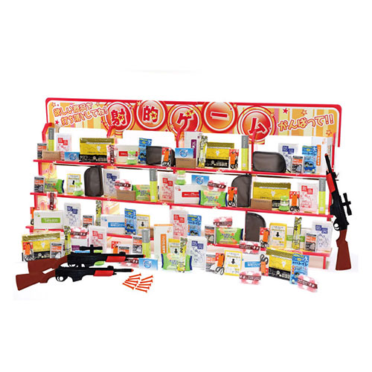
【提案書】
ジャンボ射的大会用防災&日用品景品200個
特徴
200個の景品（防災グッズ＆日用アイテム）が当たる上、ゲーム性も楽しめるジャンボ射的大会セット。場所さえ確保できれば納品後すぐに使用でき、イベントでも盛り上がること間違いなし！
商品写
納期
納期スペース
仕様
包装：段ボール箱入
備考：防災&日用品アソート×200コ
お見積
お見積りスペース

